Slide 1
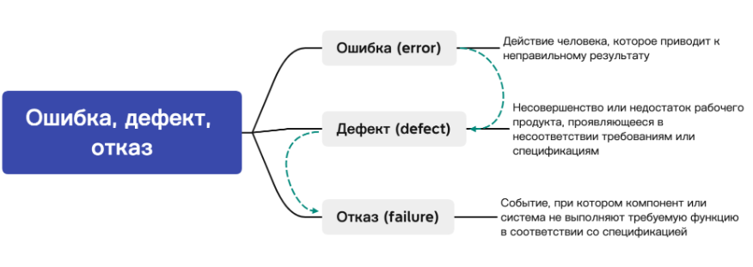
Отчет о дефекте. ЖЦ дефекта. Улучшения. Конспект
Отличия ошибки, дефекта и отказа

Slide 2
Отчет о дефекте
Дефект (defect, bug, problem, fault) — недостаток в компоненте или системе, способный привести к ситуации сбоя или отказа.
Отчёт о дефекте (defect report, bug report) — документ, описывающий и приоритизирующий обнаруженный дефект, а также содействующий его устранению.
Атрибуты отчета о дефекте
Идентификатор: уникальный номер отчета. Присваивается автоматически в багтрекинговой системе (BTS, bug tracking system)
Краткое описание (summary): отвечает на три вопроса: что, где, когда? Что произошло? Где это произошло? При каких условиях?
Подробное описание (description): информация о дефекте в развернутом виде + фактический и ожидаемый результат + ссылка на требование
Шаги по воспроизведению (steps to reproduce, STR)
Окружение (environment): информация о среде, на которой был обнаружен баг (версия ОС, браузера, мобильного устройства)
Важность (severity) - степень ущерба, который наносится проекту существованием дефекта. Серьезность для разрабатываемого ПО.
Критическая (critical) — существование дефекта приводит к масштабным последствиям катастрофического характера Высокая (major) — существование дефекта приносит ощутимые неудобства многим пользователям в рамках их типичной деятельности Средняя (medium) — существование дефекта слабо влияет на типичные сценарии работы пользователей, и/или существует обходной путь достижения цели Низкая (minor) — существование дефекта редко обнаруживается незначительным процентом пользователей и (почти) не влияет на их работу

Slide 3
Срочность (priority) показывает, как быстро дефект должен быть устранён.
Наивысшая (ASAP, as soon as possible) срочность указывает на необходимость устранить дефект настолько быстро, насколько это возможно.
Высокая (high) срочность означает, что дефект следует исправить вне очереди, т.к. его существование или уже объективно мешает работе, или начнёт создавать такие помехи в самом ближайшем будущем.
Обычная (normal) срочность означает, что дефект следует исправить в порядке общей очерёдности. Такое значение срочности получает большинство дефектов.
Низкая (low) срочность означает, что в обозримом будущем исправление данного дефекта не окажет существенного влияния на повышение качества продукта.
Комментарий (comments, additional info) дополнительные данные о дефекте, возможность упомянуть исполнителя
Вложения (attachments) подтверждение дефекта: фото, видео, логи, тестовые данные, архивы и так далее
Также в дефектах обычно есть следующие поля:
Статус в жизненном цикле
Информация об исполнителе
Ссылки на связанные артефакты

Slide 4
Советы по созданию вложений
Используйте программы для записи экрана и фото: SnagIt, ShareX, Lightshot, Monosnap
Не рисуйте от руки, все уже есть в программе
Захватывайте часть экрана, по которой без проблем можно найти искомый объект
Локализуйте баг на скрине, используя стрелки, красные рамки, надписи
Называйте вложения либо заголовком самого отчета, либо его идентификатором
Отключайте звук при записи видео (если это только не звуковой баг)
Не показывайте на вложении личные данные
При тестировании веб на скрине должен присутствовать открытый DevTools
При тестировании мобильных приложений нужно прикладывать логи
Если для воспроизведения дефекта необходимо определенные тестовые файлы и данные, то их тоже стоит приложить
Сокращайте продолжительность видео и оставляйте только ключевые моменты

Slide 5
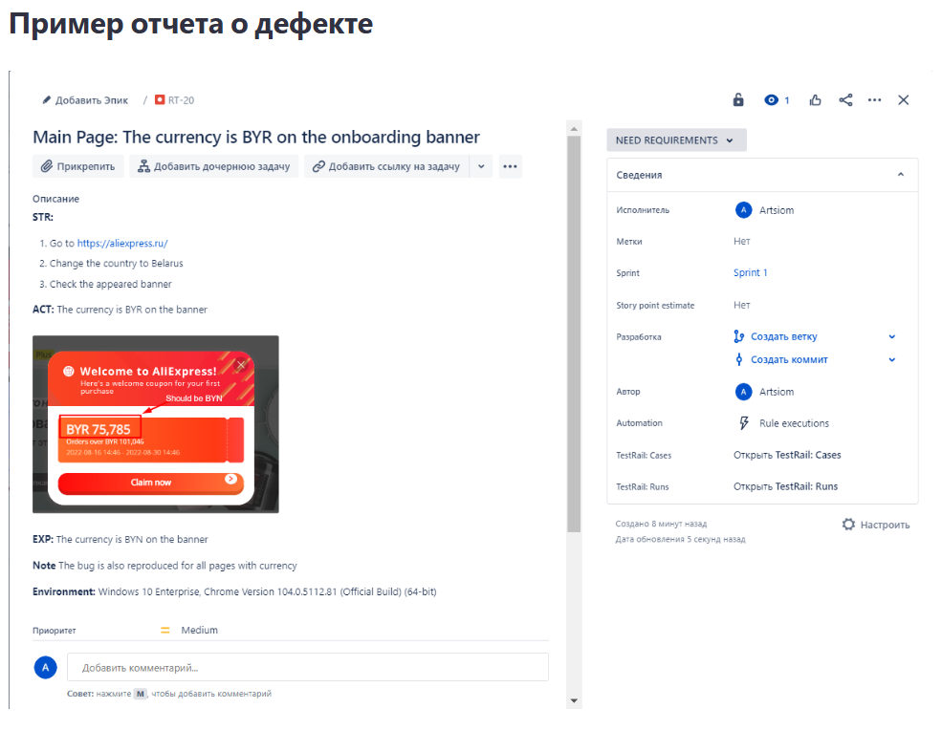

Slide 6
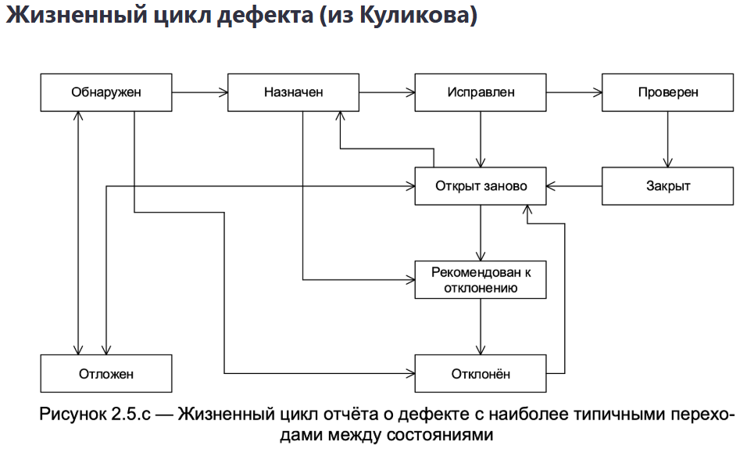

Slide 7
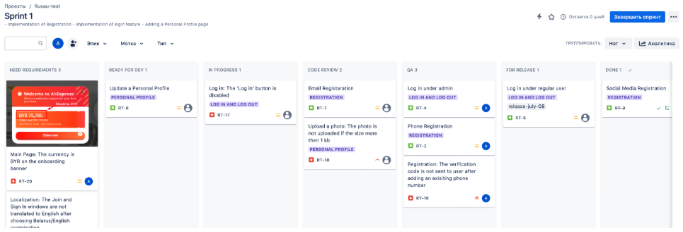
На реальных проектах вы будете работать в багтрекинговых системах по типу Jira на специальных досках. Обычно они представляют собой бэклог текущего спринта, элементы которого находятся в разных статусах.
На доске могут находиться пользовательские истории, задачи (таски) разработчиков и тестировщиков к ним, а также отчеты о дефекте. Жизненный цикл есть не только у дефектов, но и у всех задач и зависит от принятого процесса (workflow) в команде.

Slide 8
Рекомендации
Несколько дефектов можно объединять между собой, если:
это визуальные баги, которые находятся в одном модуле
дефект воспроизводится одинаково для разных полей (например, одинаковая ошибка при валидации).
В таком случае можно указать тот факт, что дефект воспроизводится в нескольких местах как в описании, так и в комментариях.
Не все дефекты будут исправлены. Их приоритет зачастую определяет Project/Product Manager.
В случае накопления большого количества дефектов в бэклоге необходимо проводить Bug Triage (сортировка багов). Это собрание со всей команды с целью определения приоритетов по исправлению багов.
Обращайте внимание на наличие всех атрибутов. Грамотный отчет = счастливый разработчик :)
Все дефекты должны быть задокументированы

Slide 9
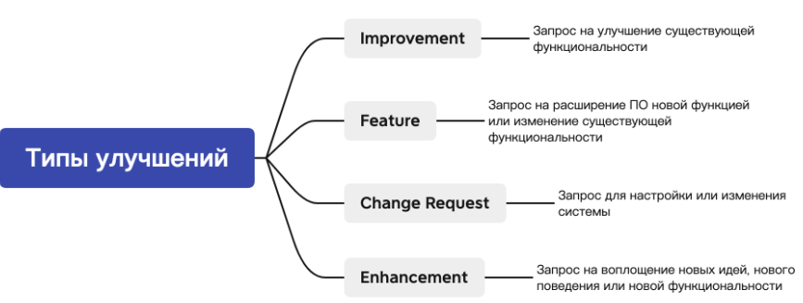
Типы улучшений

Slide 10
.

